Slide 1
INDIKATORI zaštite životne sredine

Slide 2
Pravilnik o nacionalnoj listi indikatora zaštite životne sredine
„Службени Гласник“ Републике Србије бр. 37/2011
Član 3.
Struktura podataka u Nacionalnoj listi indikatora podeljena je prema kategorijama u tematske celine, i to:
1) vazduh i klimatske promene;
2) vode;
3) priroda i biološka raznovrsnost;
4) zemljište;
5) otpad;
6) buka;
7) nejonizujuće zračenje;

Slide 3
Pravilnik o nacionalnoj listi indikatora zaštite životne sredine
8) šumarstvo, lov i ribolov;
9) održivo korišćenje prirodnih resursa;
10) privredni i društveni potencijali i aktivnosti od značaja za životnu sredinu;
11) međunarodna i nacionalna zakonska regulativa, kao i mere (strategije, planovi,
programi, sporazumi), izveštaji i ostala dokumenta i aktivnosti iz oblasti zaštite životne
sredine;
12) subjekti sistema zaštite životne sredine.

Slide 4
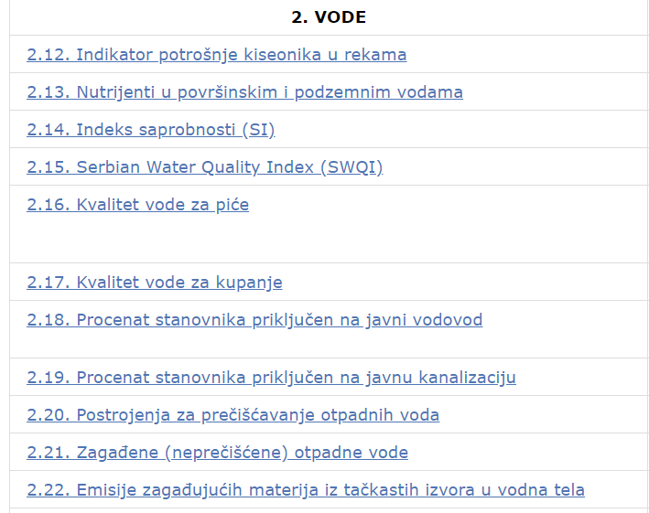
Pravilnik o nacionalnoj listi indikatora zaštite životne sredine

Slide 5
Serbian Water Quality Index (SWQI)

Slide 6
Serbian Water Quality Index (SWQI)

Slide 7
Serbian Water Quality Index (SWQI)

Slide 8
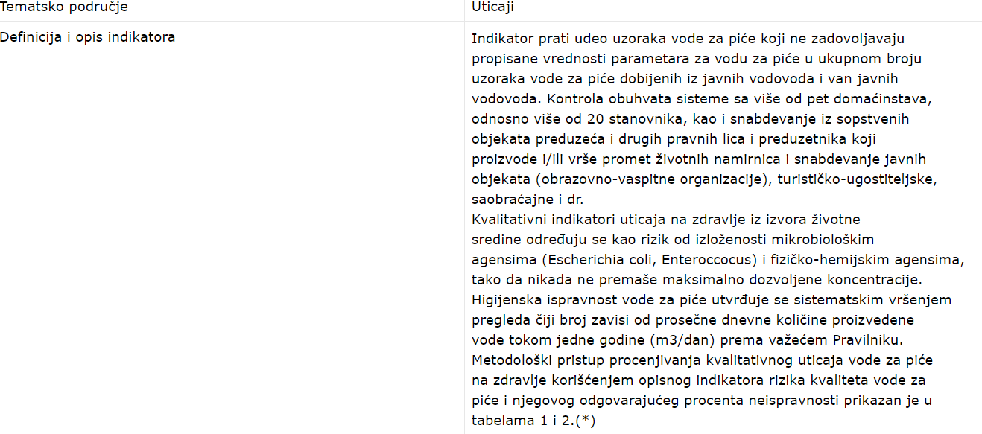
Kvalitet vode za piće

Slide 9
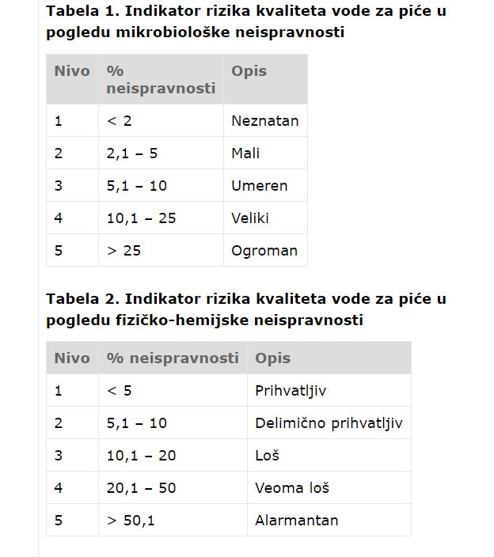
Kvalitet vode za piće

Slide 10
Kvalitet vode za piće

Slide 11
Kvalitet vode za piće

Slide 12
Kvalitet vode za piće

Slide 13
Institut za javno zdravlje srbije
https://www.zdravlje.org.rs/index.php/aktuelne-vesti/584-kvalitet-vode-za-pice-iz-beogradskog-vodovodnog-sistema
HVALA NA PAŽNJI!!!

